Slide 1








PROGETTO ERASMUS: Sfide per la FP nell’era del Covid
CIOFS-FP DON BOSCO CONEGLIANO – 14 ottobre 2022 – 1L

Slide 2

Risultati dei questionari per studenti – classe 1L
20 questionari compilati
3 aree di competenze per l’apprendimento ibrido (ambiente classe e digitale):
Metodo di apprendimento
Competenze digitali
Competenze personali/sociali

Slide 3
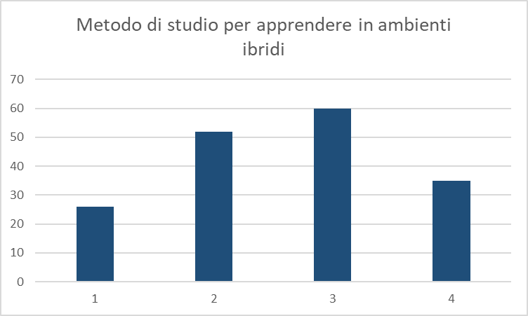
METODO DI STUDIO PER APPRENDERE IN AMBIENTI IBRIDI
Considerate di avere un metodo di studio abbastanza buono per apprendere in classe e in ambienti digitali, in particolare quando:
Lavorate in piccolo gruppo
L’insegnante durane le lezioni utilizza modalità diverse (presenza/distanza, individuali/gruppo, laboratorio…)
Ricevete feedback dai vostri insegnanti
Avete la possibilità di provare più volte a svolgere una consegna

Slide 4
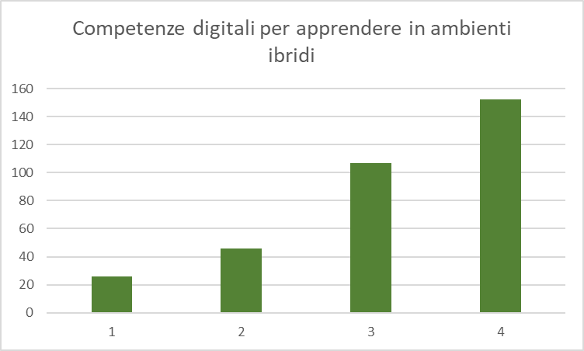
COMPETENZE DIGITALI PER APPRENDERE IN AMBIENTI IBRIDI
Considerate di avere buone competenze digitali per apprendere in ambienti ibridi, in particolare:
nell’utilizzo dei social media e dei giochi

Slide 5
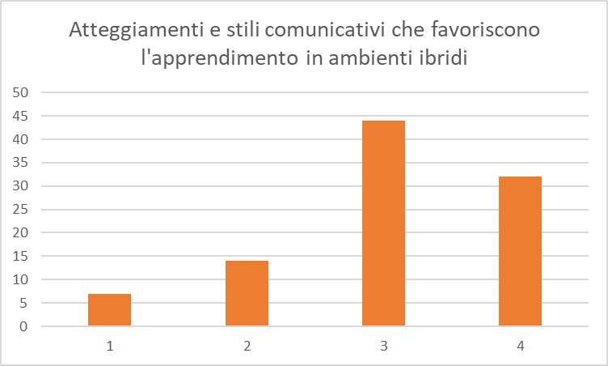
COMPETENZE PERSONALI E SOCIALI PER APPRENDERE IN AMBIENTI IBRIDI - studenti
Considerate di avere competenze personali e relazionali abbastanza buone, tranne che nel riuscire ad esprimere i propri sentimenti negli ambienti di apprendimento ibridi.

Slide 6
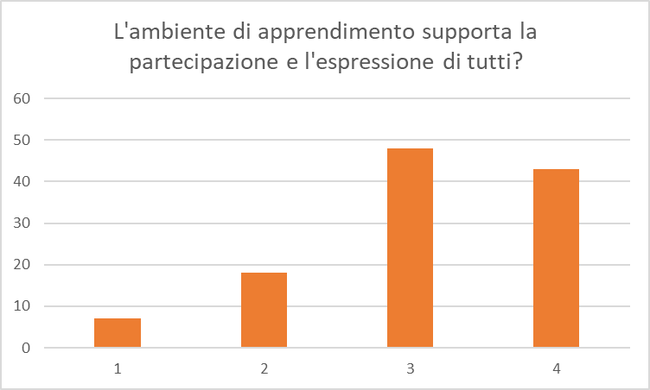
COMPETENZE PERSONALI E SOCIALI PER APPRENDERE IN AMBIENTI IBRIDI - insegnanti
Pensate che gli insegnanti vi supportino in modo abbastanza adeguato in classe e attraverso l’uso di strumenti digitali, tranne che per la capacità di prevenire atti di bullismo

Slide 7

Cosa pensate di questi risultati?

